Slide 1
Tecnologías Aplicadas a la Mecatrónica 4.0
Introducción a Big Data y Machine Learning
Sesión 5 - Modelos de Aprendizaje Supervisado (II) - Regresión
Alejandro Hernandez: alejandro.hernandez.matheus@upc.edu

Slide 2


Digitalización en la Industria
MECATRÓNICA 4.0
Big Data y Machine Learning
Información Personal
Nombre: Alejandro Hernández Matheus
https://www.linkedin.com/in/alejandro-hernandez-matheus/
Centro: CITCEA-UPC (ETSEIB)
Email: alejandro.hernandez.matheus@upc.edu
Oficina 23.08 Edificio G, ETSEIB – Departamento de Ingeniería Eléctrica.
Campos de investigación: Congestiones en los sistemas de potencia, comunidades energéticas locales, optimización de demanda y flexibilidad. Aplicaciones de machine learning en redes eléctricas.

Slide 3
Calendario
Lunes | Martes | Miércoles | Jueves
28 | 29 | 30 | 1
5 | 6 | 7 | 8
12 | 13 | 14 | 15
19 | 20 | 21 | 22
VACACIONES
9 | 10 | 11 | 12
NOV
S1 – Introducción a Big Data y Machine Learning
S2 – Introducción a Python
S3 – Estadística descriptiva
S4 – Modelos de aprendizaje
supervisado (I): Clasificación
DICIEMBRE
S5 – Modelos de aprendizaje
supervisado (II): Regresión
S6 – Introducción a Image Recognition
ENERO
S7 – Modelos de aprendizaje no supervisado y repaso
S8 – Exámen

Slide 4

Objetivos de la sesión
Comprender fundamentos de la regresión lineal
Diferenciar entre clasificación y regresión
Conocer los modelos o algoritmos existentes
Construir un modelo de aprendizaje automático de regresión

Slide 5


Contenidos de la sesión
Recap de aprendizaje automático
Regresión Lineal
Regresión Lineal con Scikit-learn
Modelos de regresión existentes
Creación de modelos y entrenamiento
Evaluación de los modelos de regresión
Visualización
5

Slide 6














Recap
Fase iterativa
CONJUNTO DE DATOS
1. COMPRENDER LOS DATOS
2. PREPARAR LOS DATOS
3. DIVIDIR DATOS
4. CONSTRUCCIÓN Y EVALUACIÓN DE MODELOS
5. AJUSTAR HIPERPARÁMETROS DEL MEJOR MODELO
TRAIN DATA
ESTADÍSTICA DESCRIPTIVA
DATA CLEANING
TEST DATA
6. EVALUACIÓN FINAL DEL MODELO
VISUALIZACIÓN
FEATURING SELECTION
Si los resultados no son los esperados, se comienza de nuevo
TRANSFORMAR
Notes:
https://builtin.com/data-science/supervised-machine-learning-classification

Slide 7
Short Quiz
https://forms.gle/DwBy3VQZnj3theY79

Slide 8
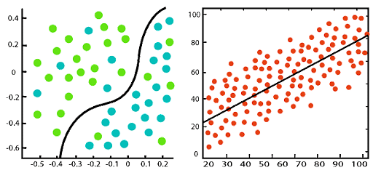
Clasificación vs Regresión
8

Slide 9
Regresión Lineal
9

Slide 10
BREAK of 10 mins

Slide 11




Modelos Existentes
Scikit Learn ofrece varios modelos de regresión
Support Vector Machine
Nearest Neighbors regression
Gaussian Process regression
Decision trees
Random Forest
Ensemble Methods
Linear regression
Ridge regression
Bayesian regression
Generalized linear regression
Quantile regression
También existen otros models de otras librerías
Redes Neuronales
XGboost
11

Slide 12

¿Cuál Modelo tengo que usar?

Slide 13
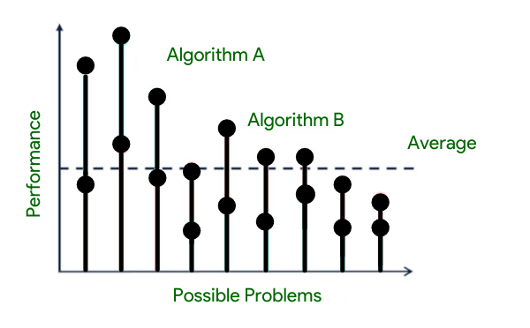
¿Cuál Modelo tengo que usar?
Teorema “No free lunch”

Slide 14

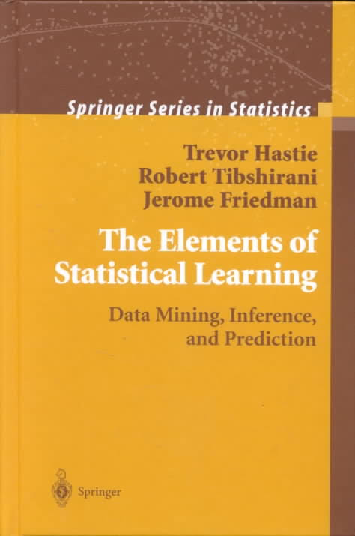
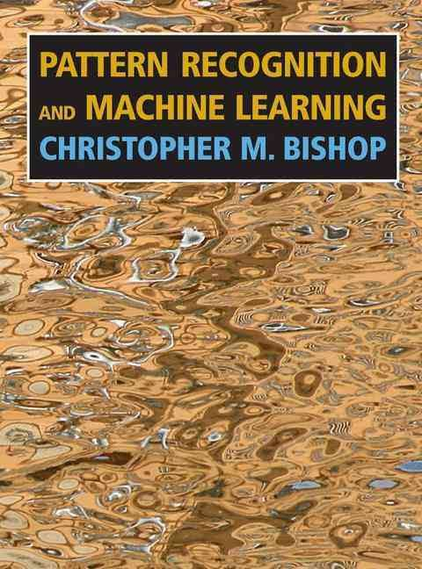
¿Cómo mejorar mi manera de escoger?
Experiencia
Conocimiento sobre los modelos

Slide 15

Repositorio de GitHub del Módulo Big Data y Machine Learning
https://github.com/marcjene/Mecatronica4.0

